Slide 1

РЕГИОНАЛЬНОЕ ОТДЕЛЕНИЕ ОБЩЕРОССИЙСКОЙ ОБЩЕСТВЕННОЙ ОРГАНИЗАЦИИ
«РОССИЙСКИЙ КРАСНЫЙ КРЕСТ»
В КРАСНОЯРСКОМ КРАЕ

Slide 2
По инициативе этого Комитета в 1864 г. швейцарское правительство созвало дипломатическую конференцию для выработки документа о помощи жертвам войны.
В ней приняло участие 12 государств.
Участники конференции подписали первую многостороннюю Конвенцию о защите раненых и больных во время войны
— первый документ международного гуманитарного права.

Slide 3

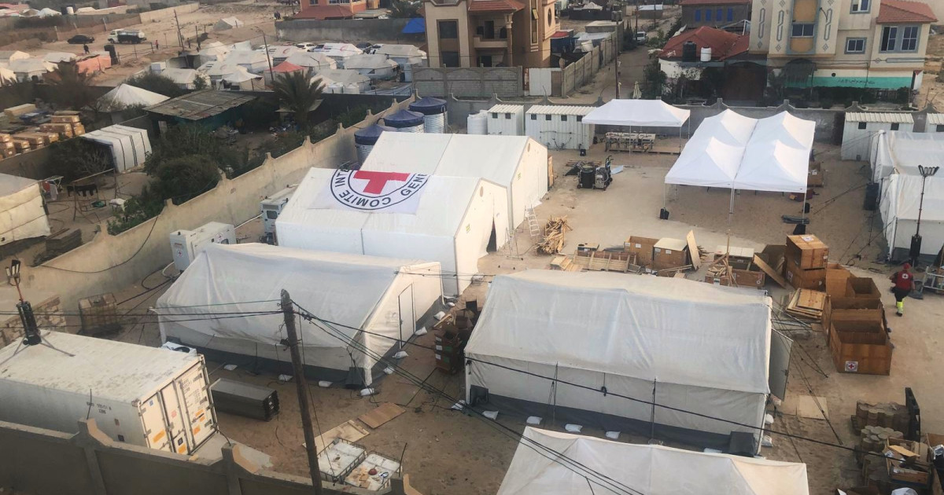
МЕЖДУНАРОДНЫЙ КОМИТЕТ КРАСНОГО КРЕСТА
Красный Крест открывает в секторе Газа новый полевой госпиталь на 60 коек

Slide 4
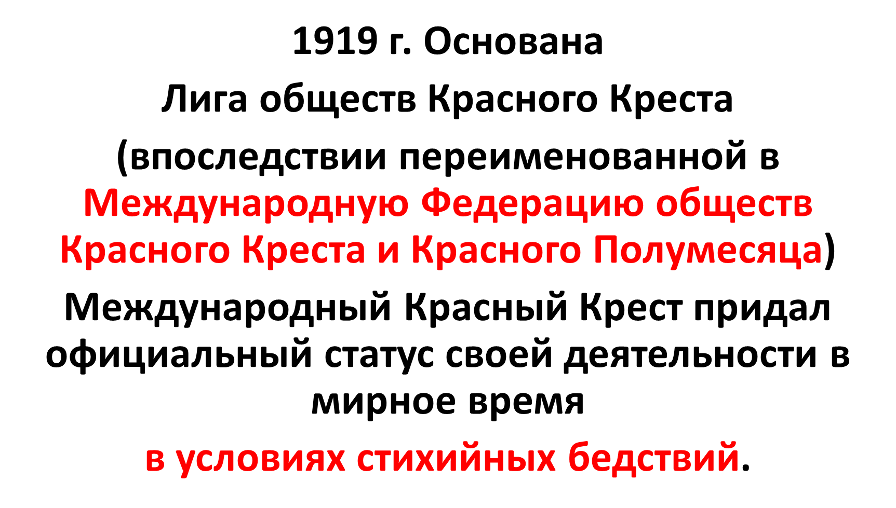
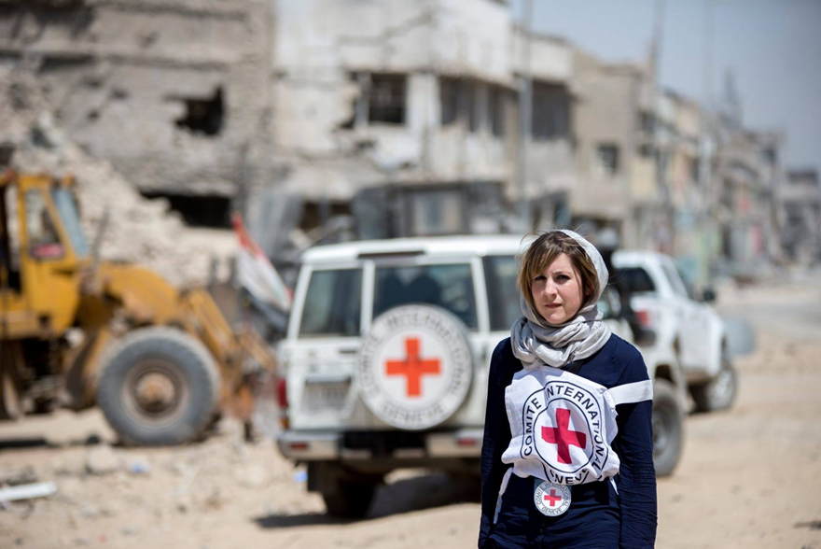


Slide 5




МЕЖДУНАРОДНЫЙ КОМИТЕТ КРАСНОГО КРЕСТА
Международная Федерация обществ Красного Креста и Красного Полумесяца

Slide 6
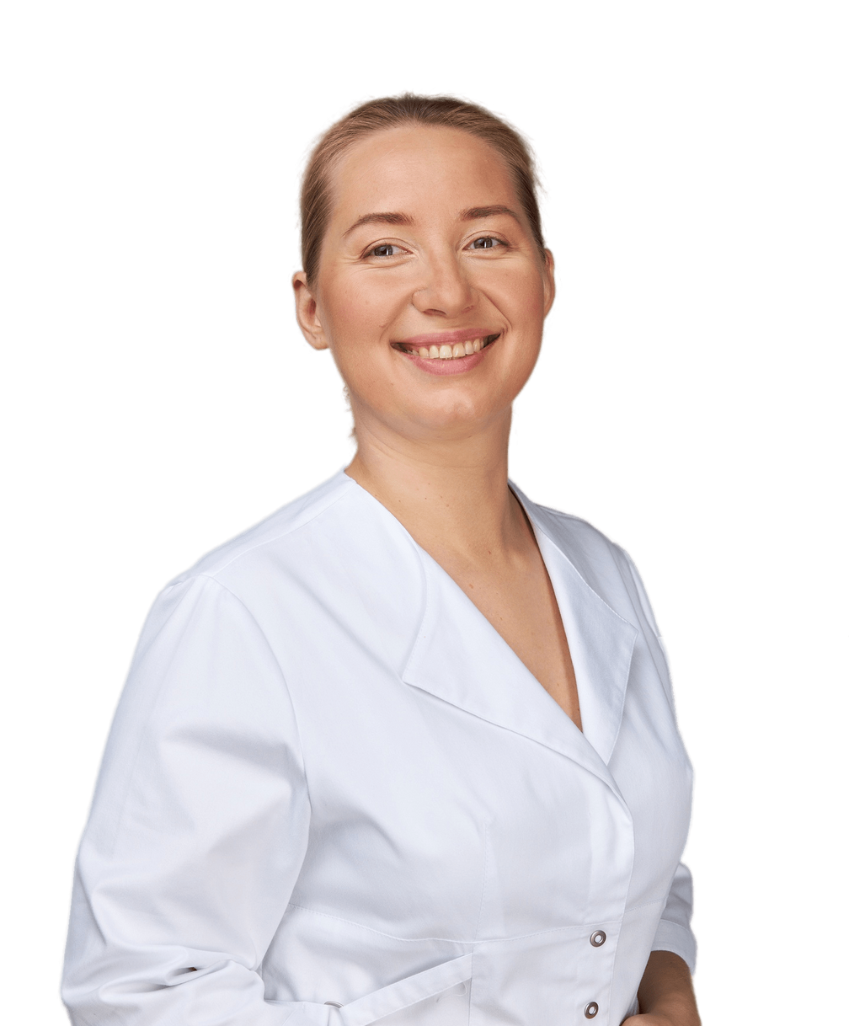
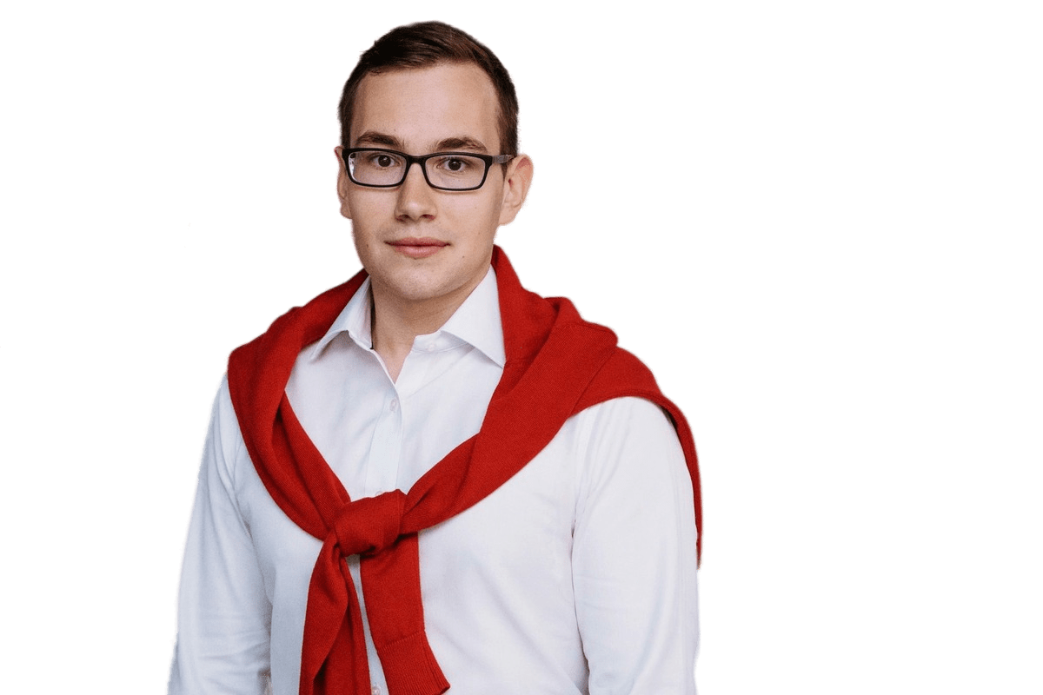
ГЛАВНЫЕ ЛИЦА
ПАВЕЛ
САВЧУК
АЛЁНА
МИРОНОВА
Председатель Общероссийской общественной организации «Российский Красный Крест»
Председатель регионального отделения «Российского Красного Креста»
в Красноярском крае

Slide 7
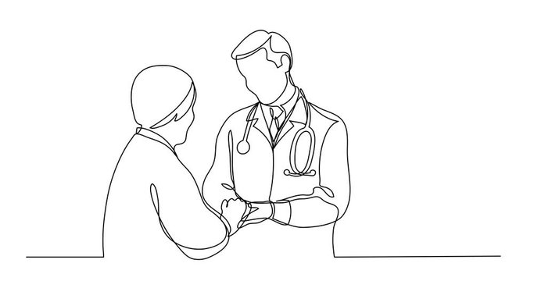
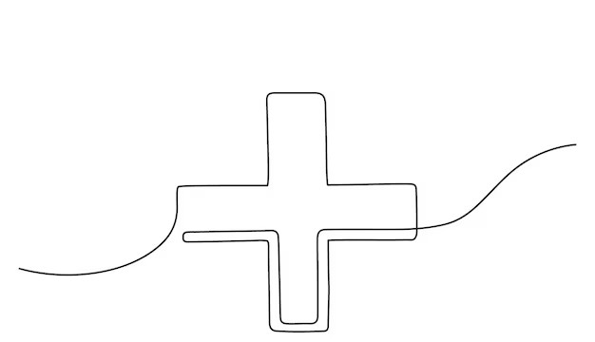
КТО МОЖЕТ ОКАЗЫВАТЬ
ПЕРВУЮ ПОМОЩЬ?

Slide 8
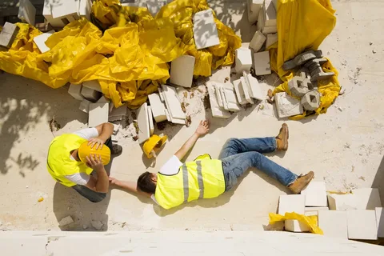
ЧТО ТО НАДО ДЕЛАТЬ …

Slide 9
ЮРИДИЧЕСКИЙ АСПЕКТ
Федеральный закон 323 ст. 31 «Первая помощь»
Министерство Здравоохранения Российской Федерации № 220н
«об утверждении порядка оказания первой помощи»
Уголовный кодекс РФ «Статья 39. Крайняя необходимость»
ч1. Не является преступлением причинение вреда охраняемым уголовным законом интересам в состоянии крайней необходимости, то есть для устранения опасности, непосредственно угрожающей личности и правам данного лица или иных лиц, охраняемым законом интересам общества или государства, если эта опасность не могла быть устранена иными средствами и при этом не было допущено превышения пределов крайней необходимости.
КоАП «Статья 2.7. Крайняя необходимость»

Slide 10
Согласно статье 31 Федерального закона от 21.11.2011 №323-ФЗ «Об основах охраны здоровья граждан в Российской Федерации»
Первую помощь обязаны оказывать, в частности, сотрудники органов внутренних дел, военнослужащие и работники Государственной противопожарной службы, спасатели аварийно-спасательных формирований и служб.
Некоторые другие лица, которые вправе оказывать первую помощь:
Водители транспортных средств, в том числе не причастные к дорожно-транспортному происшествию, но ставшие его свидетелем. Для этого они должны иметь соответствующую подготовку и (или) навыки.
Работники организаций и предприятий, которые изучали приёмы оказания первой помощи во время специальной подготовки.
Очевидцы происшествия. Как правило, они имеют минимальную подготовку и не обладают необходимым оснащением, но могут выполнить простые действия, чтобы устранить непосредственную опасность для жизни пострадавших.

Slide 11
Перечень состояний, при которых оказывается первая помощь (№220н)
Отсутствие сознания.
Остановка дыхания и (или) остановка кровообращения.
Нарушение проходимости дыхательных путей инородным телом и иные угрожающие жизни и здоровью нарушения дыхания.
Наружные кровотечения.
Травмы, ранения и поражения, вызванные механическими, химическими, электрическими, термическими поражающими факторами, воздействием излучения.
Отравления.
Укусы или ужаливания ядовитых животных.
Судорожный приступ, сопровождающийся потерей сознания.
Острые психологические реакции на стресс.

Slide 12
"Уголовный кодекс РФ" от 13.06.1996 N 63-ФЗ (ред. от 02.10.2024)
УК РФ Статья 39
Крайняя необходимость

Slide 13
УК РФ Статья 39 Крайняя необходимость
ч1. Не является преступлением причинение вреда охраняемым уголовным законом интересам в состоянии крайней необходимости, то есть для устранения опасности, непосредственно угрожающей личности и правам данного лица или иных лиц, охраняемым законом интересам общества или государства, если эта опасность не могла быть устранена иными средствами и при этом не было допущено превышения пределов крайней необходимости.

Slide 14
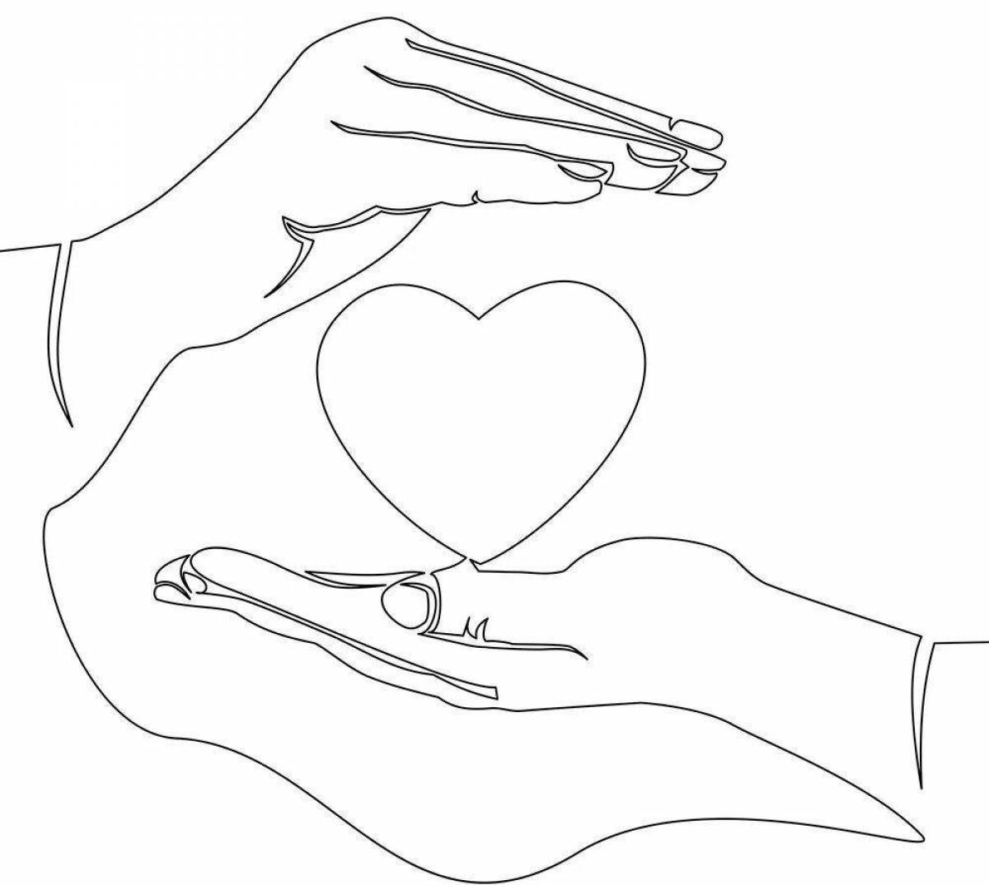
С ЧЕГО НАЧИНАЕТСЯ
ПЕРВАЯ ПОМОЩЬ?

Slide 15
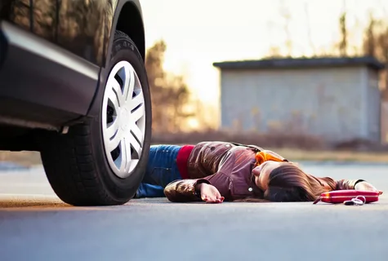
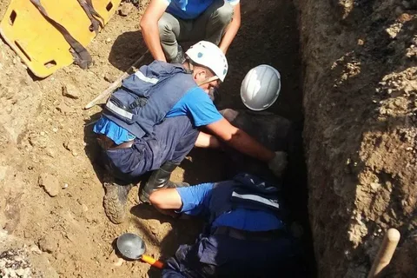
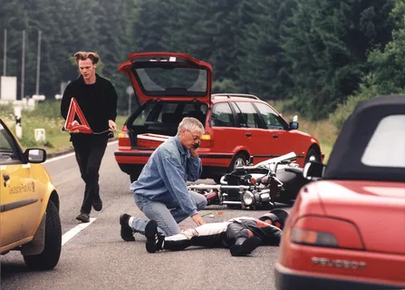
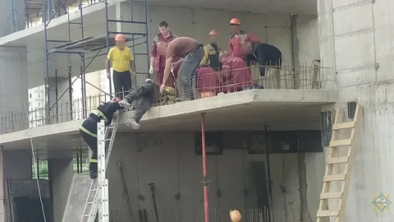
!!!

Slide 16

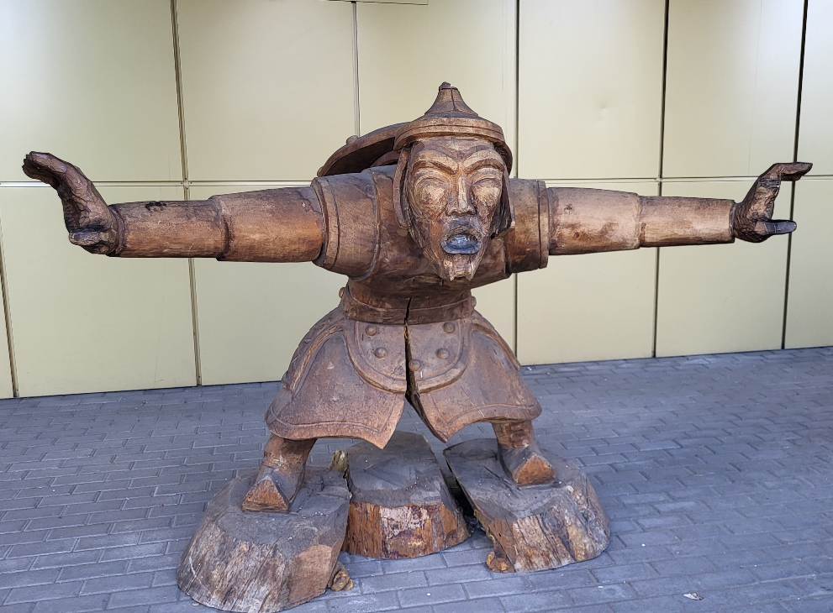
СТОЯТЬ! ОГЛЯНУТЬСЯ!

Slide 17

АЛГОРИТМ ОКАЗАНИЯ ПЕРВОЙ ПОМОЩИ
  1
  ВАША БЕЗОПАСНОСТЬ
  2
  ОЦЕНКА СОСТОЯНИЯ ПОСТРАДАВШЕГО
кровь
сознание
дыхание
-
-
-
«Вам нужна помощь?»
3
103 / 112
- где? - что?
- с кем?
4
ПЕРВАЯ ПОМОЩЬ

Slide 18
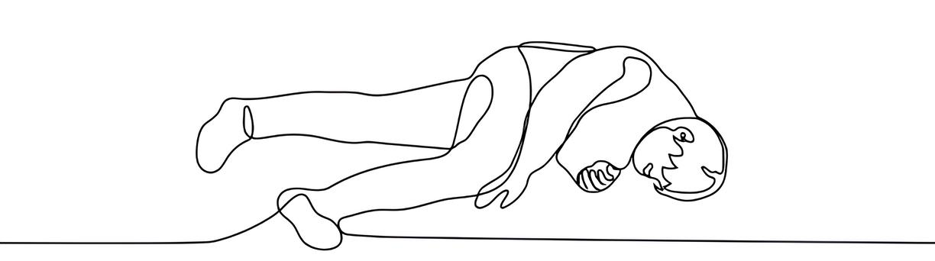
БЕЗОПАСНОЕ
ПОЛОЖЕНИЕ

Slide 19
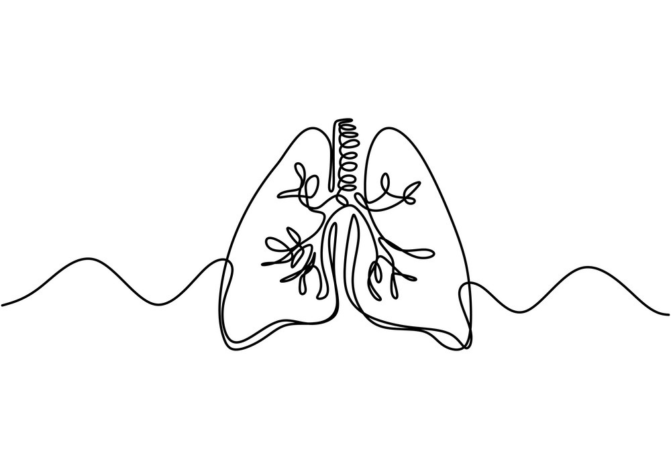
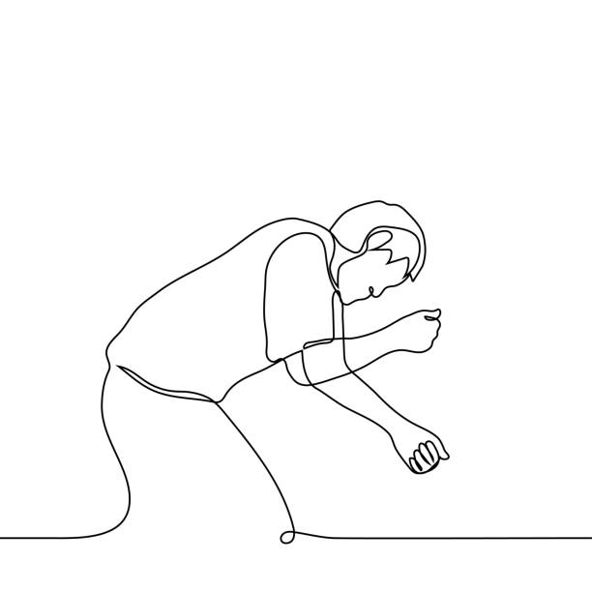
БЕЗОПАСНОЕ ПОЛОЖЕНИЕ
СОЗНАНИЕ
ДЫХАНИЕ

Slide 20
Для успешной работы мозга очень много надо!
Интенсивность кровотока в сосудах мозга в состоянии покоя
- 15 % сердечного выброса
При 2 % от массы всего тела
мозг потребляет
до 20 % всего кислорода
и 17 % глюкозы и всего 20 Вт в час

Slide 21
БЕДА, БЕДА…
После прекращения кровообращения
глюкоза исчезает из ткани головного мозга
в течение 1 минуты !
Гликоген исчерпывается в течение 5 минут
Кислорода без дыхания хватает
на 2-5 минут !?
Необратимый характер нарушений
через 25 - 30 минут

Slide 22
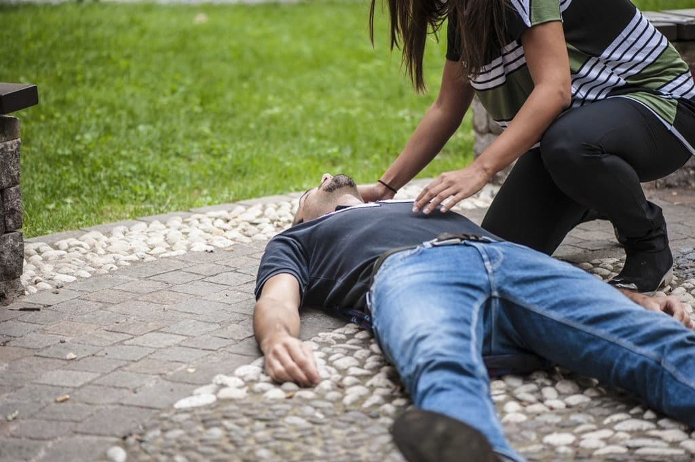
ПРИЧИНА ВАМ НЕ ИЗВЕСТНА!

Slide 23
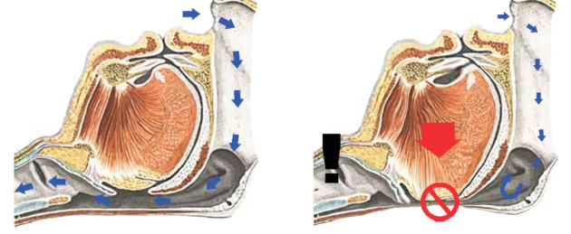
ВОЗДУХ - СТОП

Slide 24
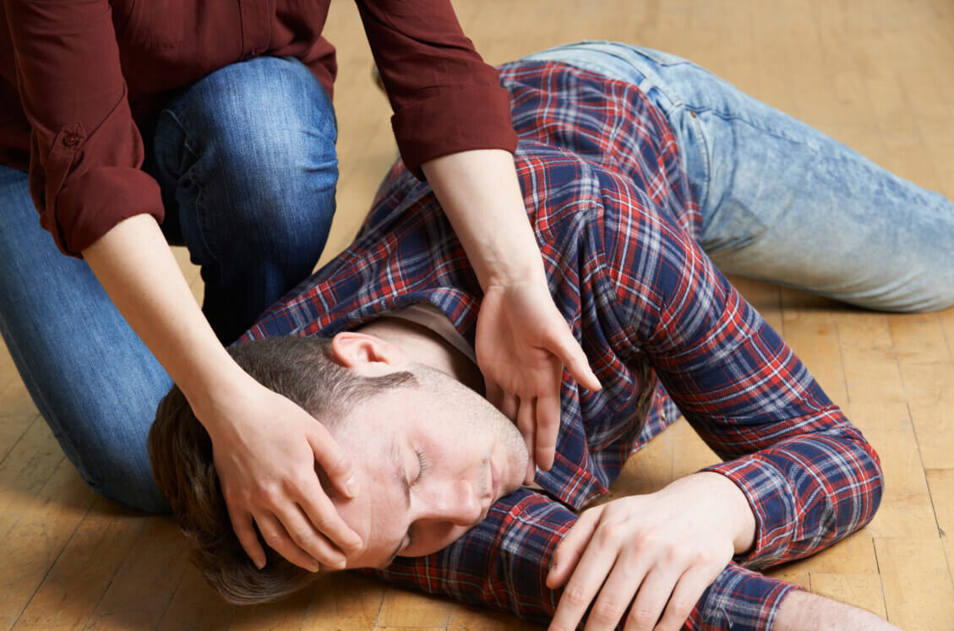
Безопасное боковое положение

Slide 25
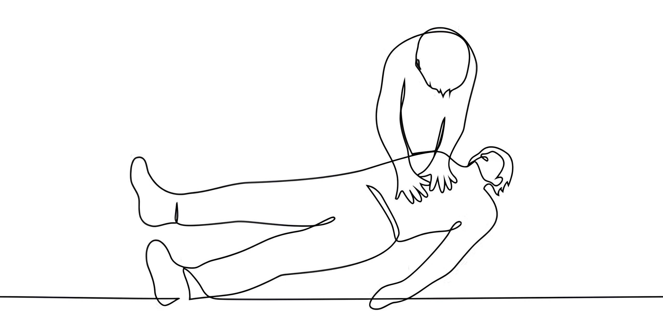
СЕРДЕЧНО-ЛЁГОЧНАЯ
РЕАНИМАЦИЯ

Slide 26
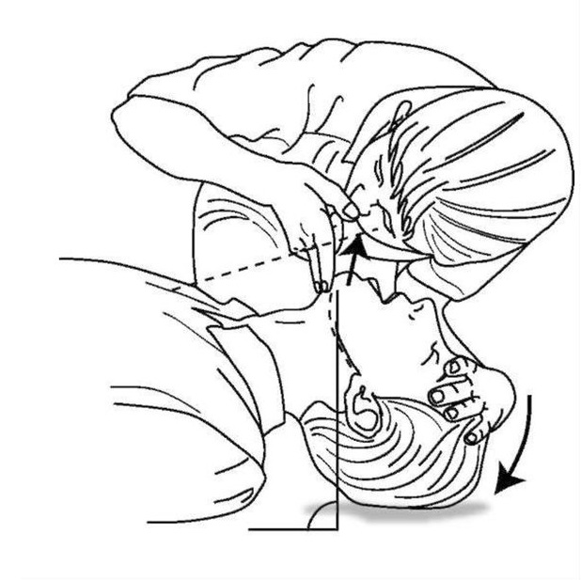
СЕРДЕЧНО-ЛЁГОЧНАЯ РЕАНИМАЦИЯ
СОЗНАНИЕ
ДЫХАНИЕ

Slide 27
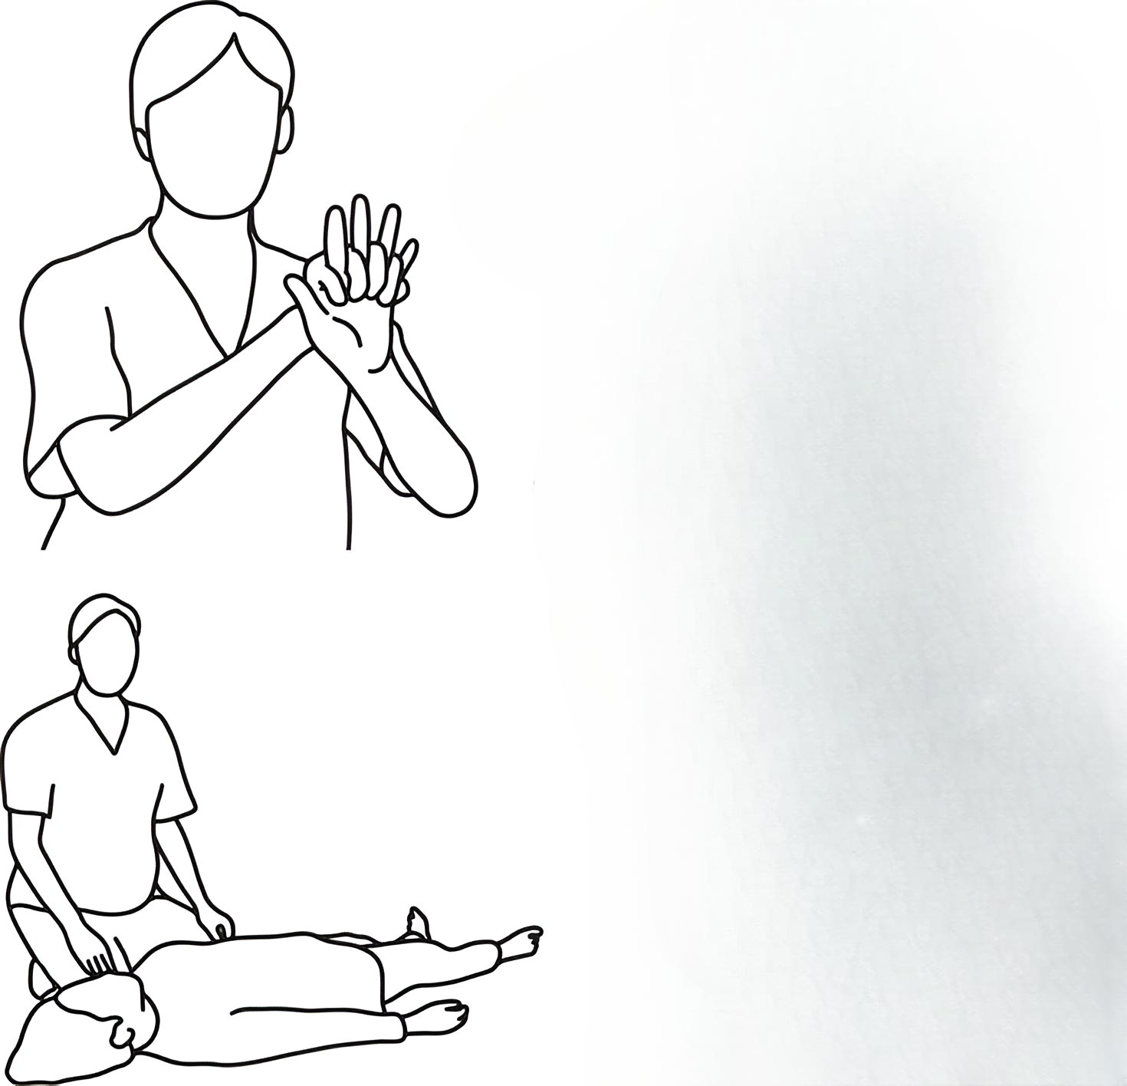
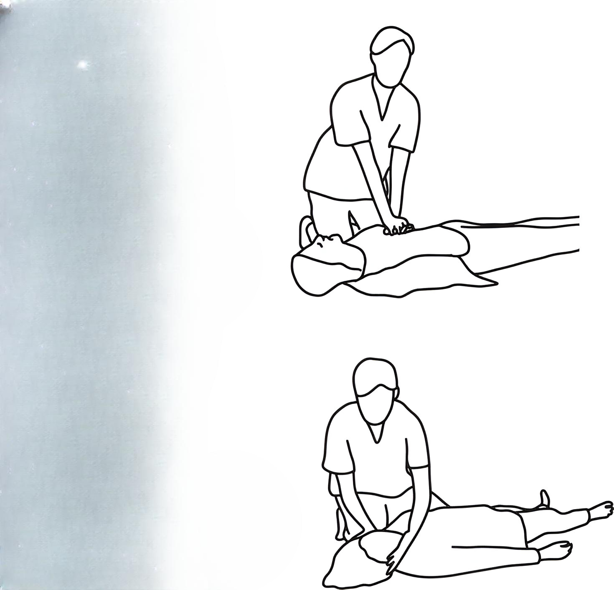
30:2
103 / 112
100-120 В МИН.
5-6 СМ
(при наличии, использование автоматического наружного дефибриллятора)

Slide 28
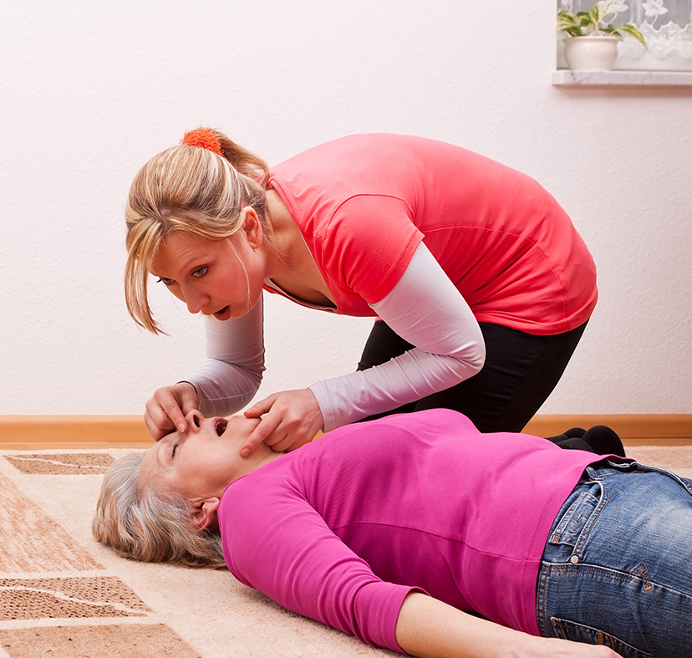
ДЫШИМ РОТ В РОТ
АКТИВНЫЙ ВЫДОХ
у 14 ЛЕТНЕГО от 0,5 МЛ
после 18 ЛЕТ до 1 Л
(1,5 ЛИТРА MAX)
Выдыхаемый воздух содержит 16% О2
(в атмосфере 21%)

Slide 29
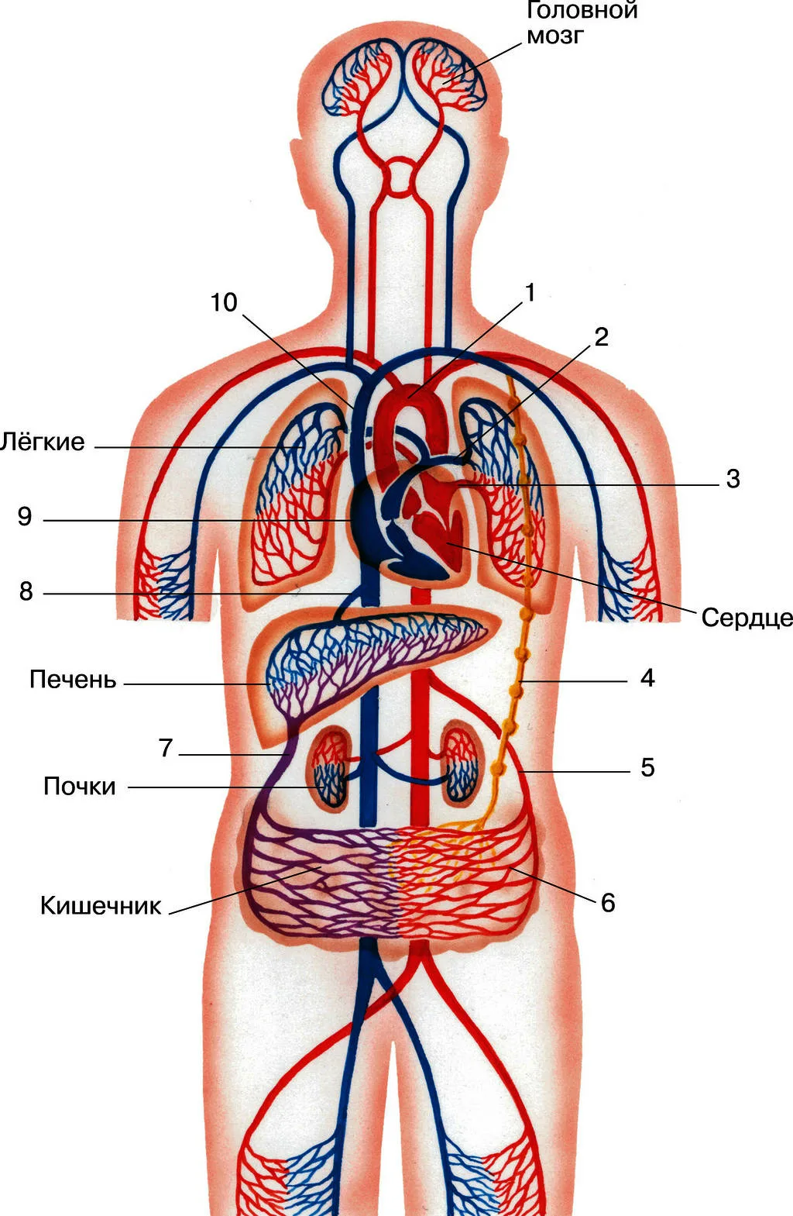
О2-СО2
ЛЕГКИЕ
СЕРДЦЕ МОЗГ
СЕРДЦЕ ЛЕГКИЕ

Slide 30
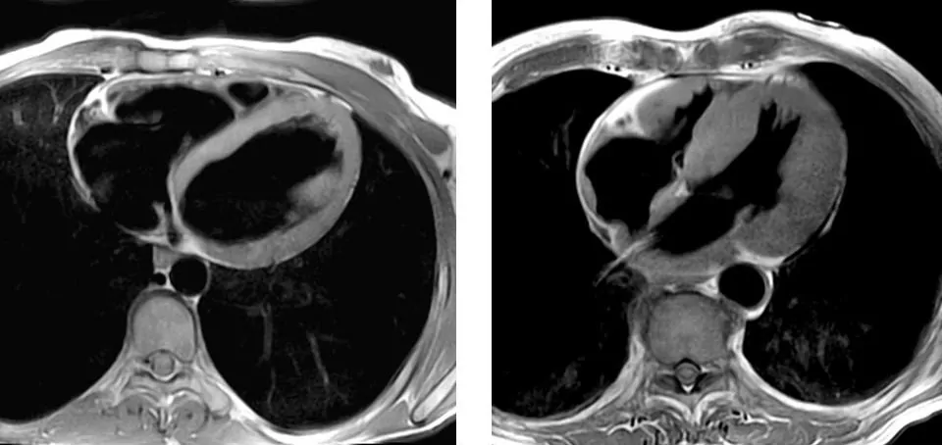
Грудная клетка
5-6 СМ

Slide 31
ВНИМАНИЕ!
При внезапной остановке сердца
1 минута промедления
снижает на 10% вероятность выживания человека
В течение первых 3-5 минут СЛР
поможет спасти 5-7 человек из 10
Через 8 минут можно спасти уже
не больше 2-х человек !!!

Slide 32
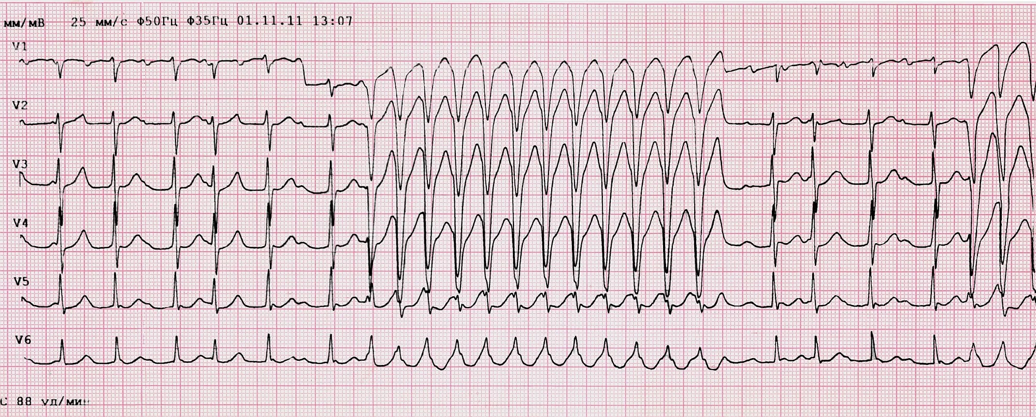
ТРЕПЕТАНИЕ И ФИБРИЛЛЯЦИЯ

Slide 33
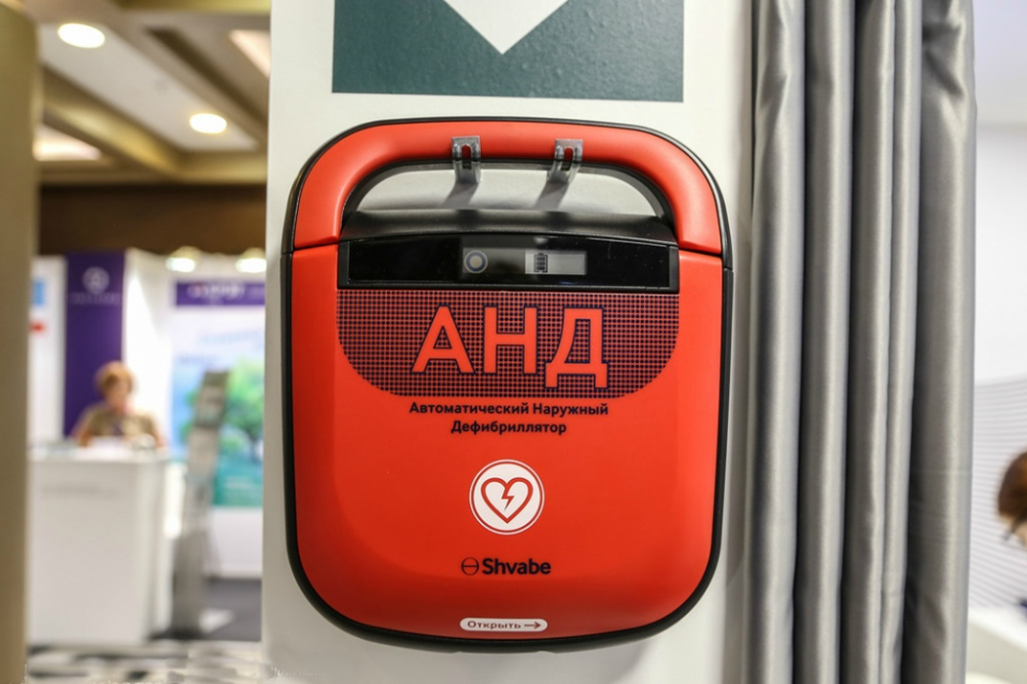
АВТОМАТИЧЕСКИЙ НАРУЖНЫЙ ДЕФИБРИЛЛЯТОР

Slide 34
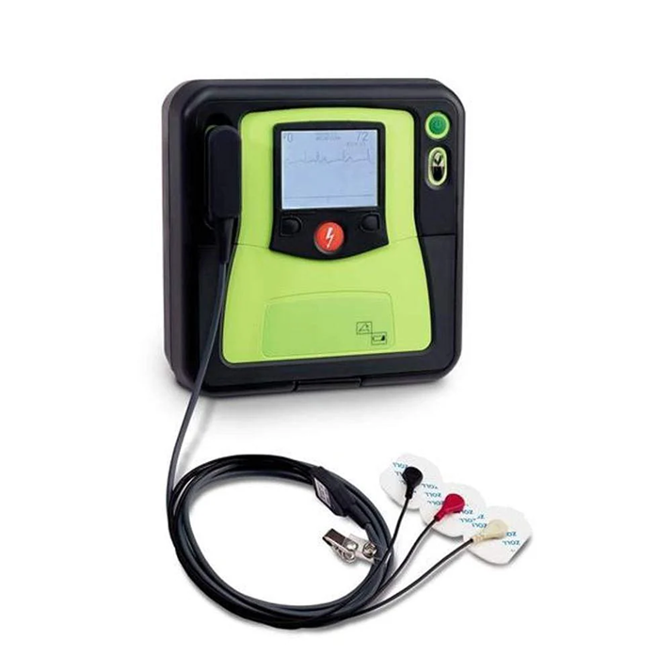
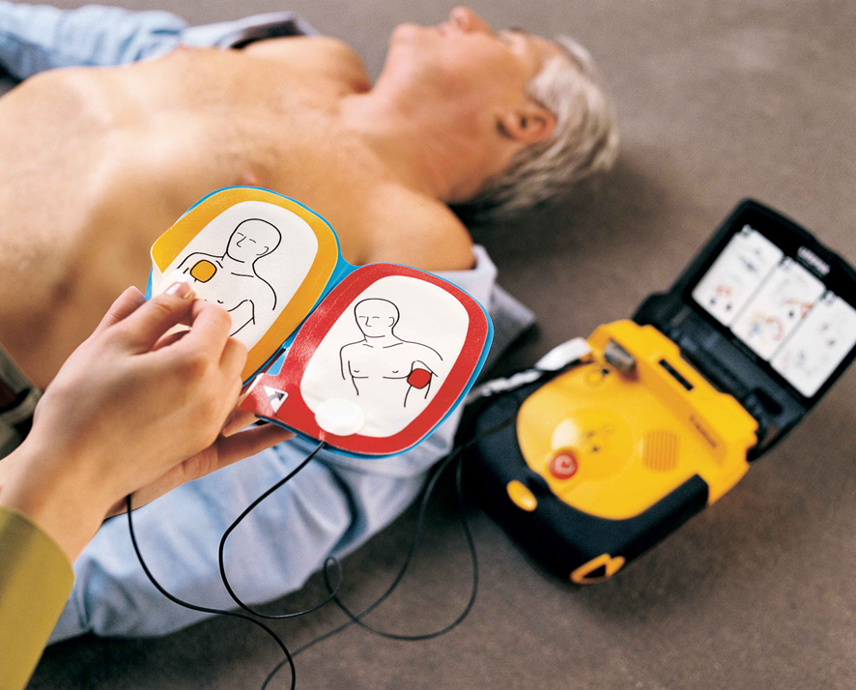

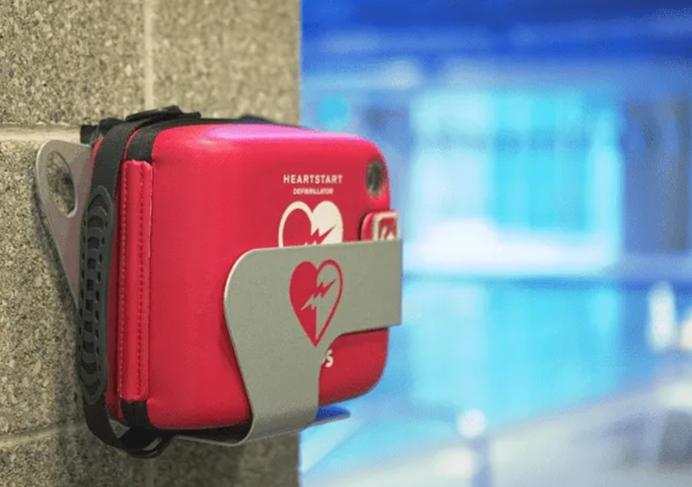
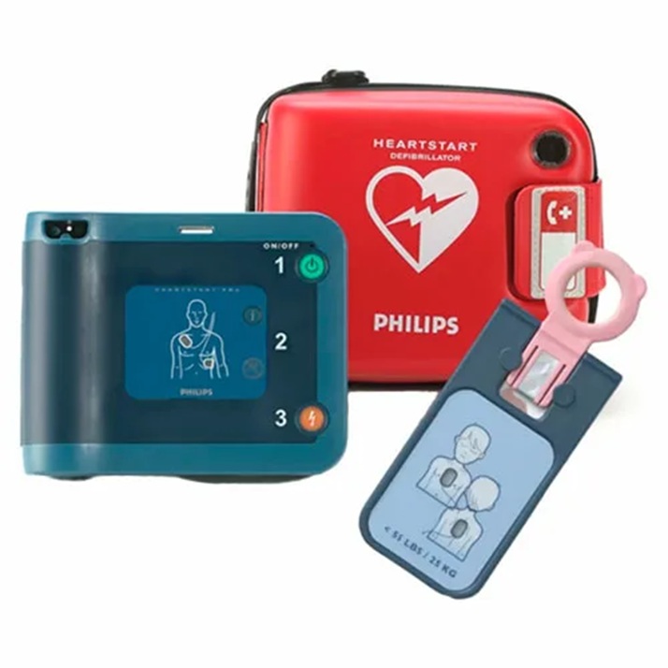
СЛУШАЕМ И ВЫПОЛНЯЕМ

Slide 35
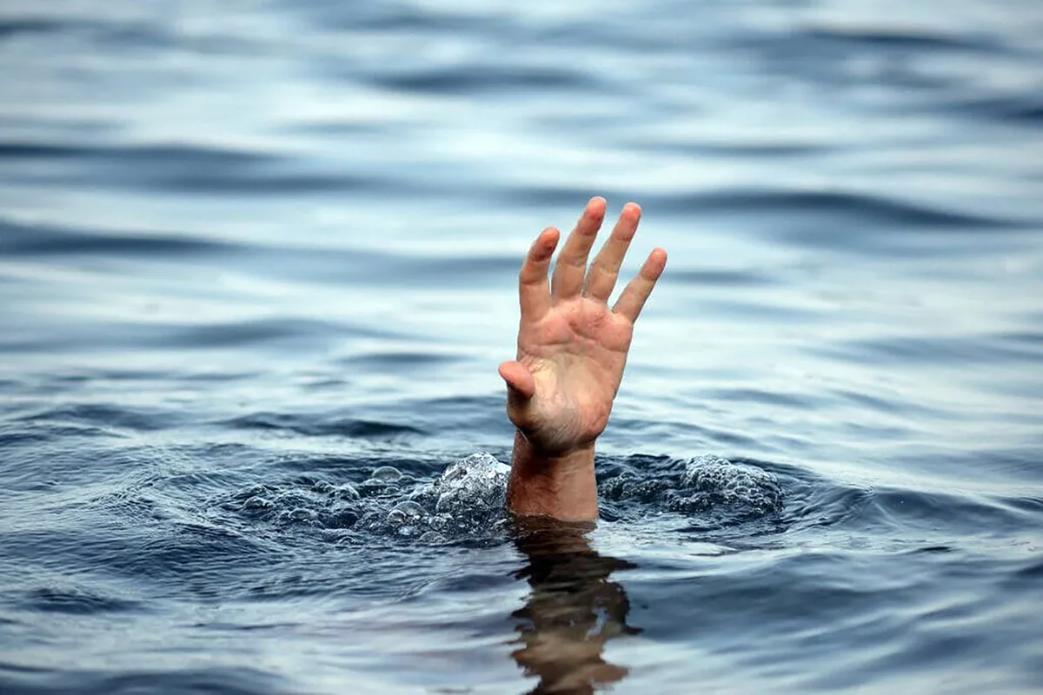
Первая Помощь при утоплении

Slide 36
Утопление и виды утоплений
Истинное («мокрое») утопление – аспирация воды или другой жидкости в дыхательные пути и лёгкие пострадавшего, когда после погружения в воду утопающий совершает непроизвольные дыхательные движения.
Составляет около 70-80% всех видов утопления
Асфиксическое («сухое») утопление – прекращение газообмена вследствие спазма голосовых связок (ларингоспазма). Происходит без аспирации воды в лёгкие пострадавшего при попадании небольших порций воды в верхние дыхательные пути.
Составляет около 10-15% от всех видов утопления.
Синкопальное утопление («смерть в воде») - рефлекторное прекращение сердечной и дыхательной деятельности, потеря сознания, не связанных напрямую с утоплением, но совпадающих по времени с погружением в воду.
Утопление как конечный этап переохлаждения в воде,
травм и повреждений при погружении под воду (травма ныряльщика).
Встречается в 10-15% случаев утопления.

Slide 37
АЛГОРИТМ при утоплении ТАКОЙ
Проверка сознания
Проверили рот – удалили «тину»
Проверка дыхания
Сознание (–)
Дыхание (+)
Безопасное положение
ЕСЛИ!
Сознание (–)
Дыхание (–)
5 «спасительных» ВДОХОВ
затем СЛР до СП

Slide 38
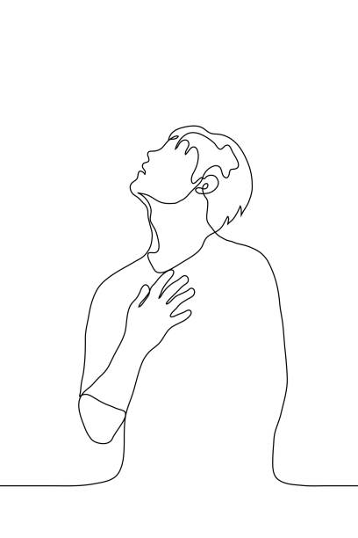
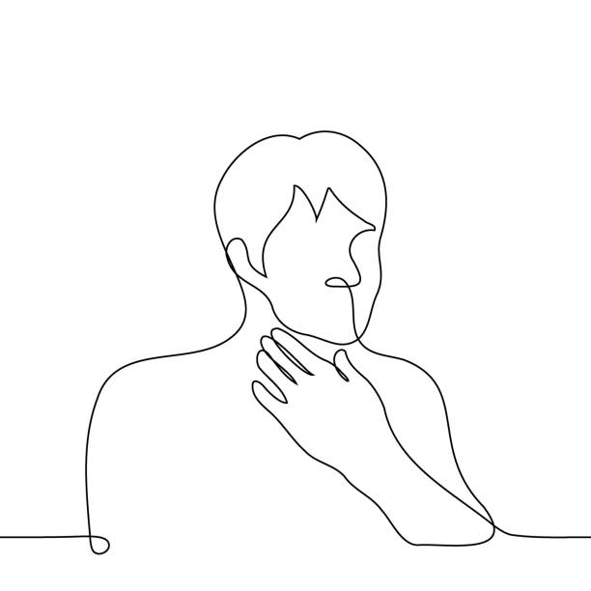
НЕПРОХОДИМОСТЬ
ВЕРХНИХ ДЫХАТЕЛЬНЫХ
ПУТЕЙ

Slide 39
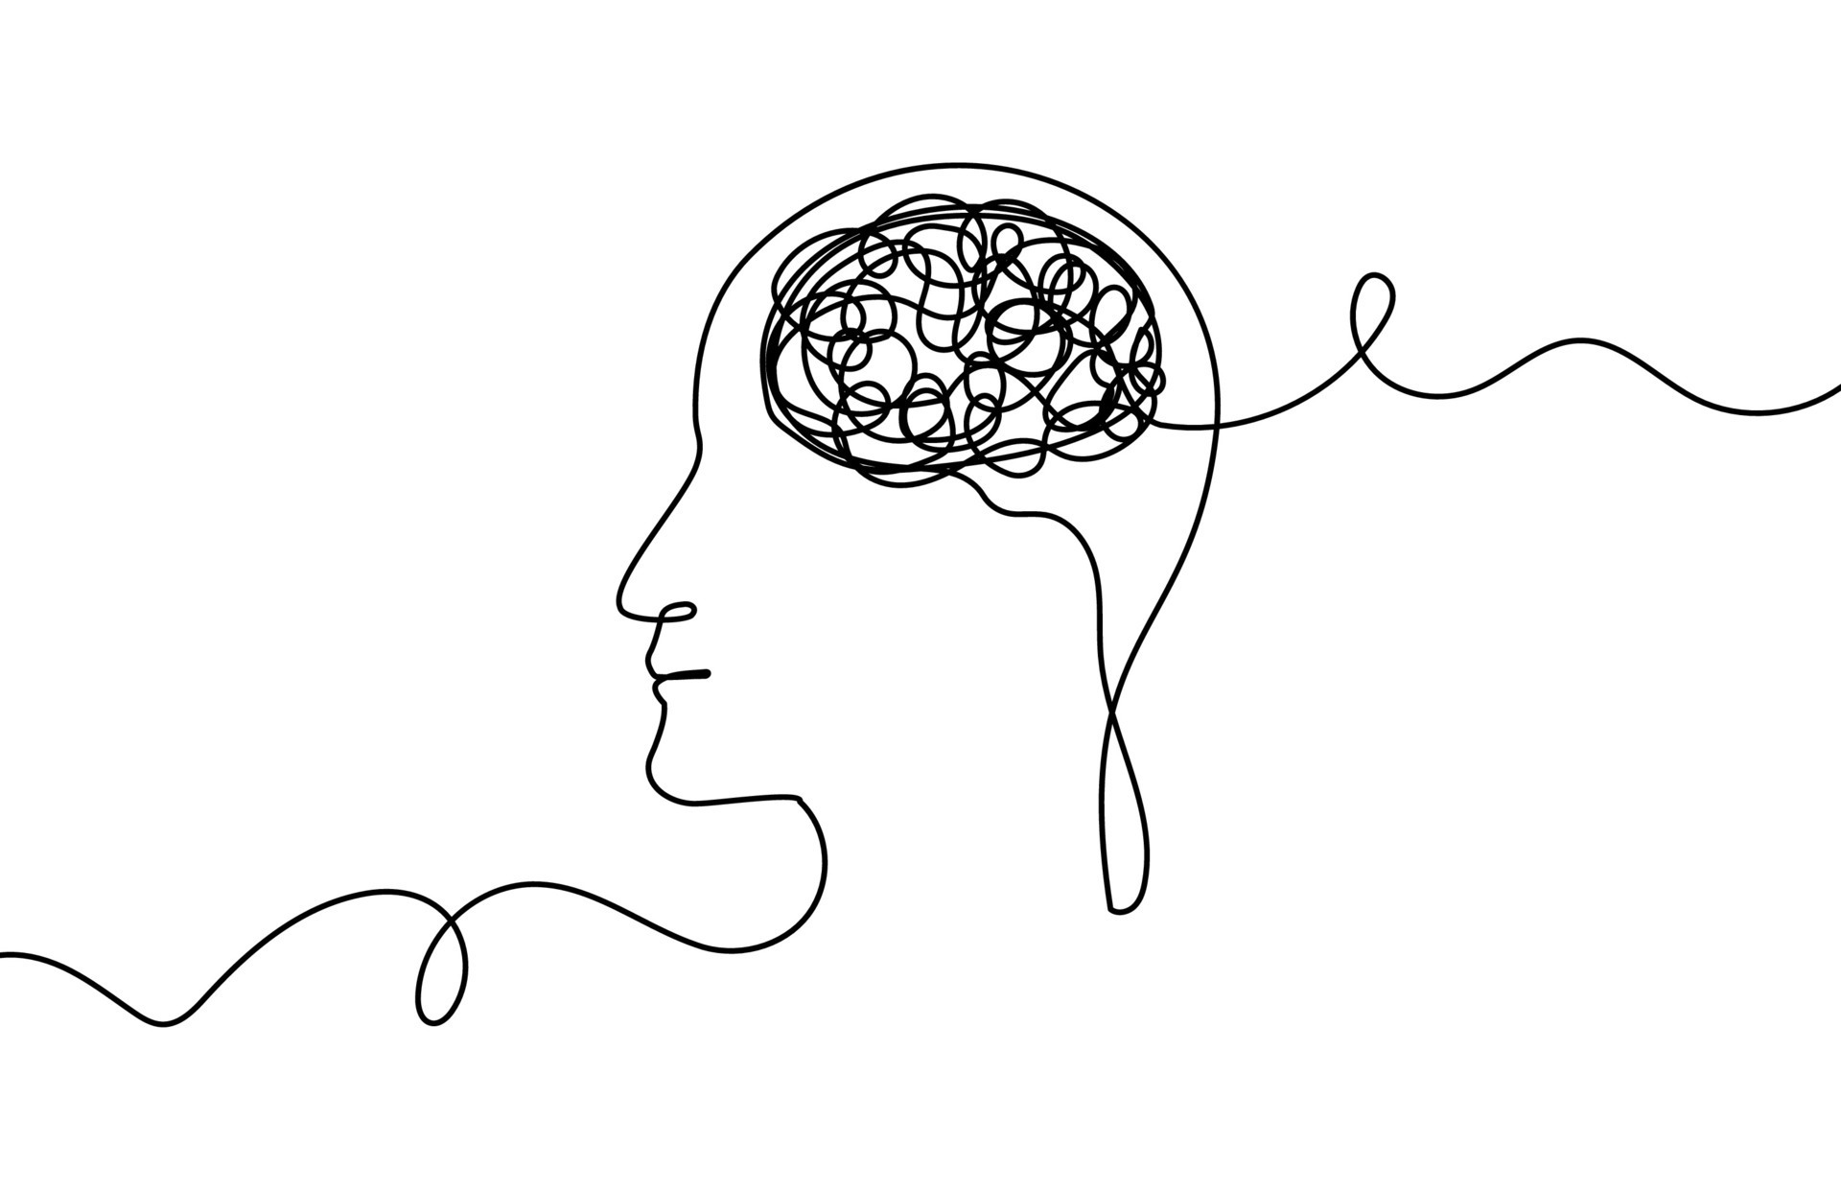
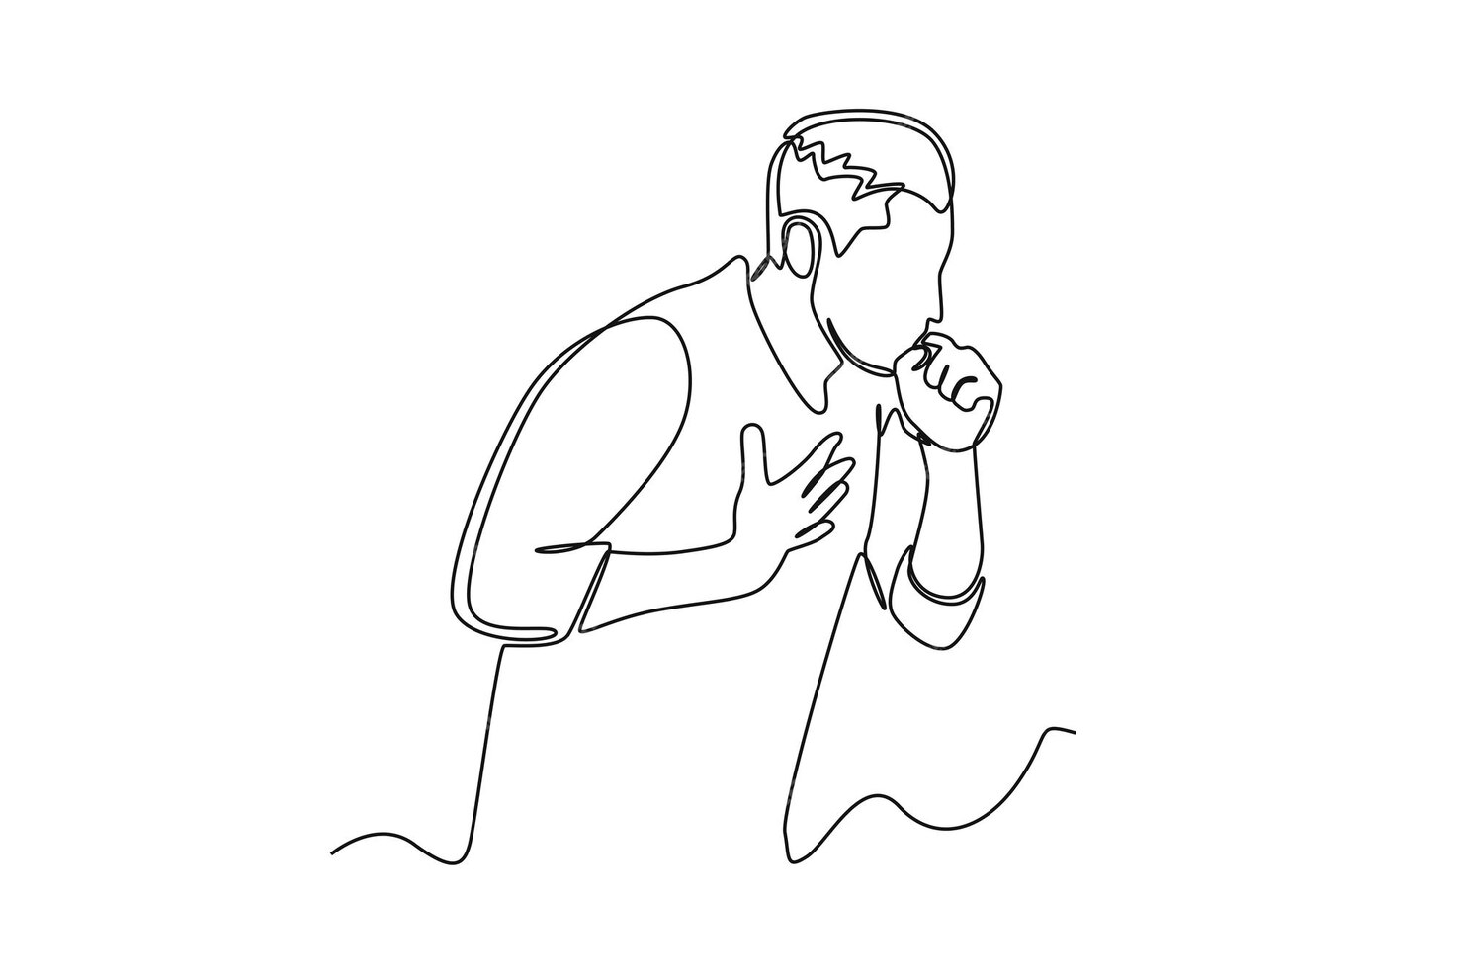
ДЫХАНИЕ
СОЗНАНИЕ

Slide 40
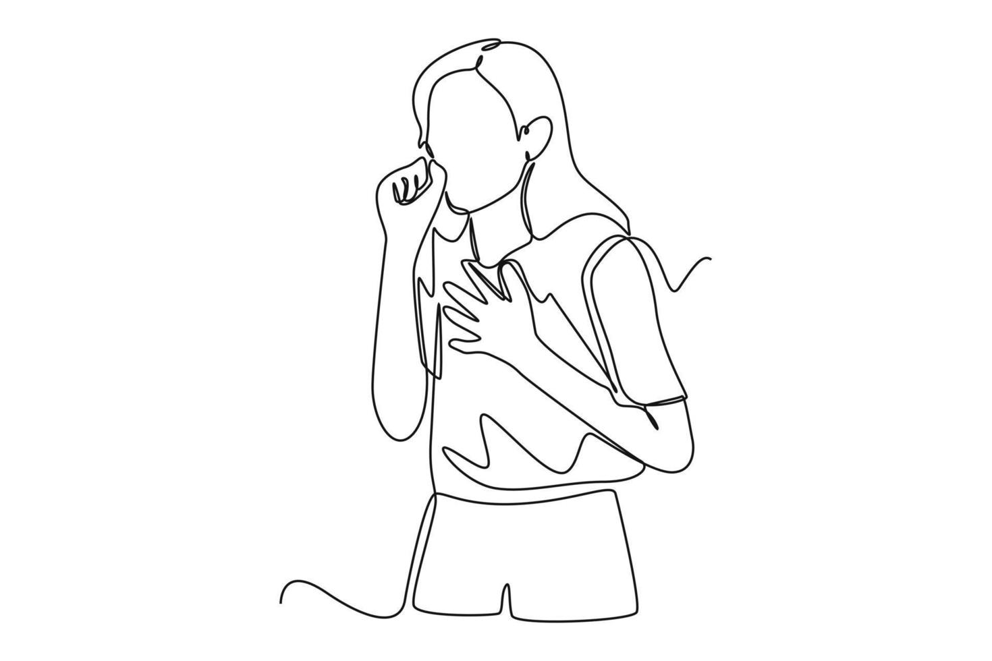
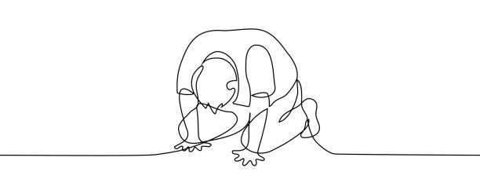
НЕПРОХОДИМОСТЬ ВЕРХНИХ ДЫХАТЕЛЬНЫХ ПУТЕЙ
ЧАСТИЧНАЯ
ПОЛНАЯ

Slide 41
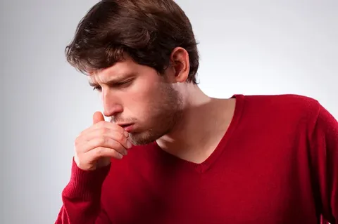
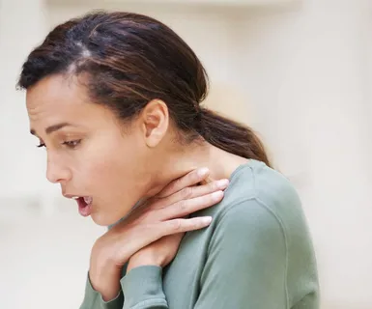

Slide 42
Что-то Воздуха мне мало…!!!
Человек может обходиться
без воздуха (О2) — всего от 2 до 5 минут в зависимости от объема легких.
Фридайверы и прочие натренированные экстремалы,
способные не дышать в два раза дольше, не в счет!

Slide 43
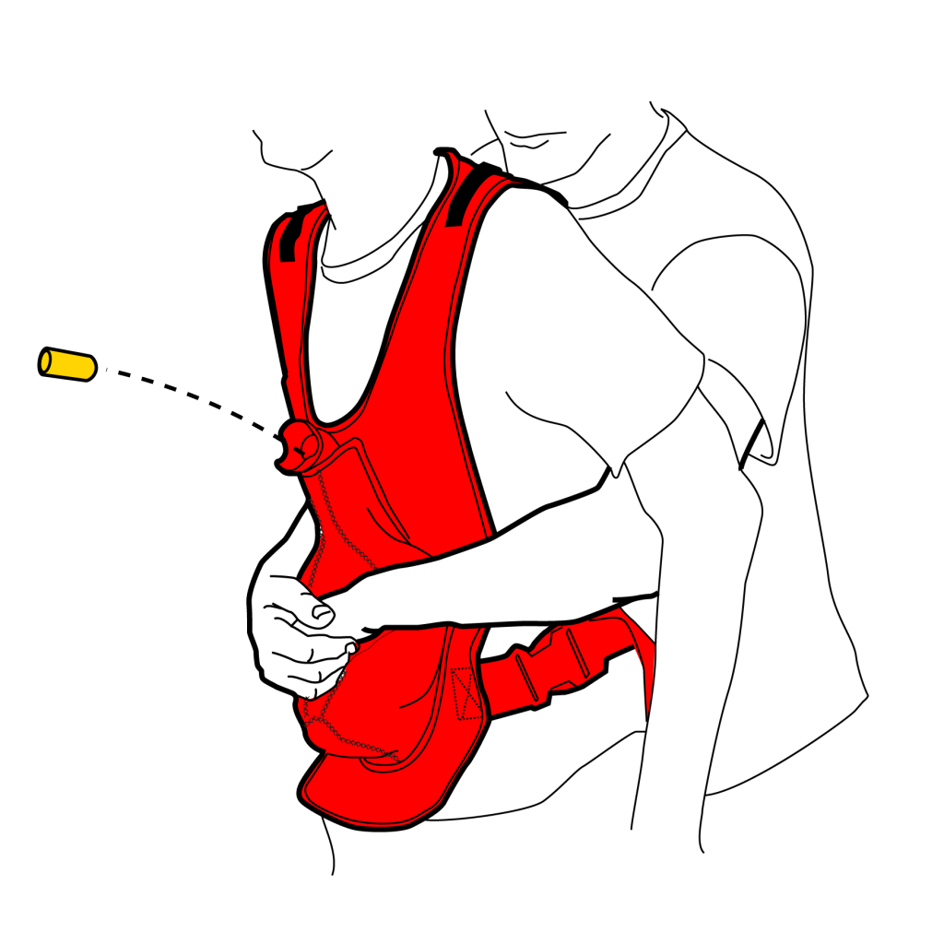
ЧАСТНЫЕ СЛУЧАИ
ВЫСОКИЙ ЧЕЛОВЕК БЕРЕМЕННАЯ ЖЕНЩИНА ТУЧНЫЙ ЧЕЛОВЕК САМОПОМОЩЬ

Slide 44
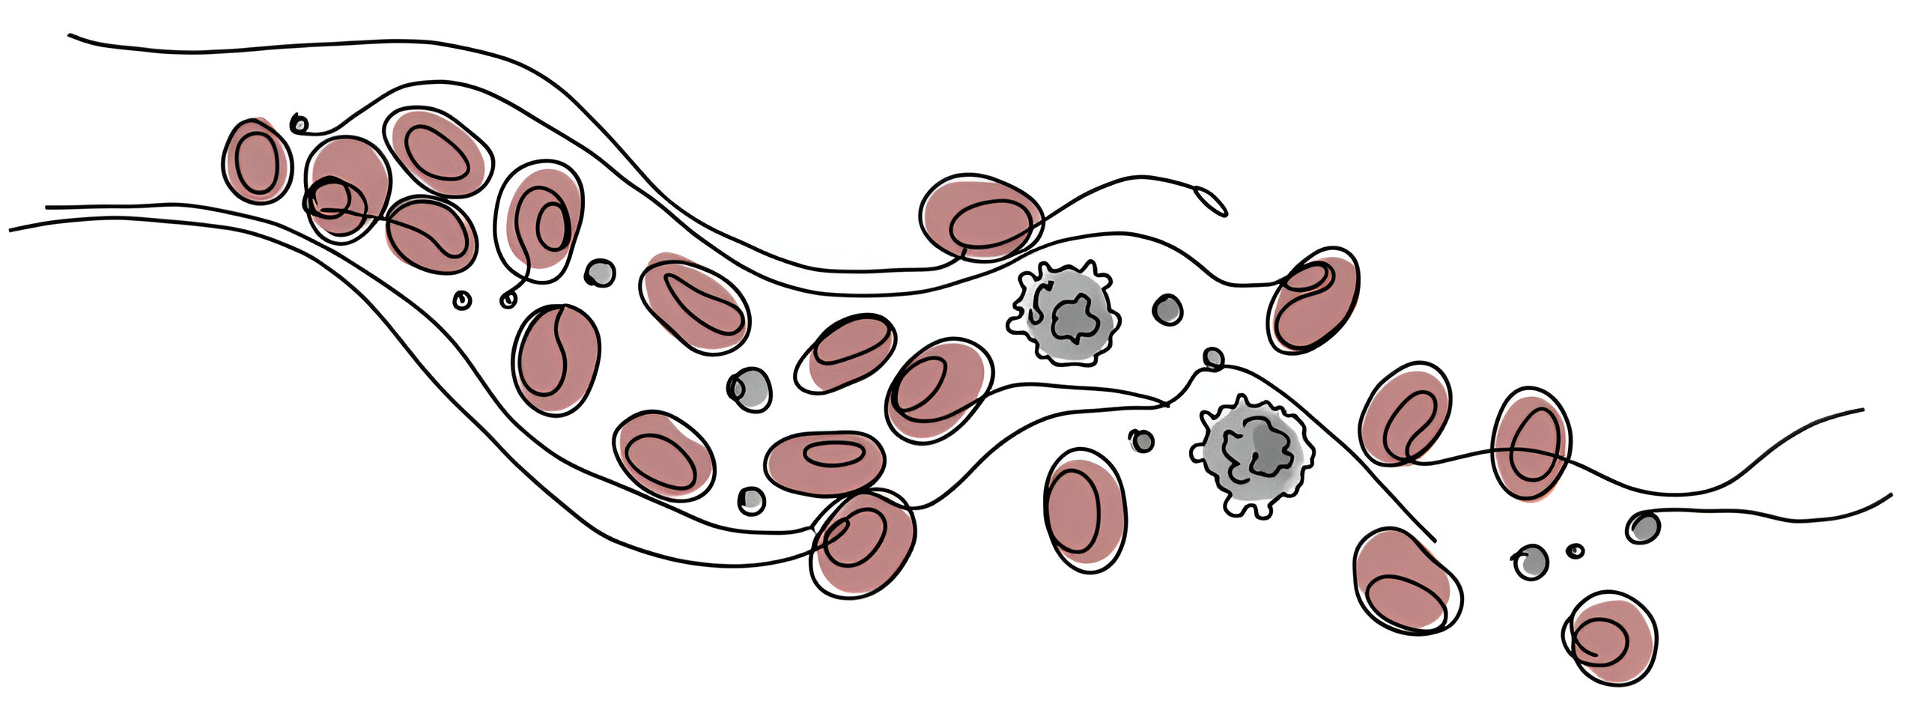
КРОВОТЕЧЕНИЯ

Slide 45
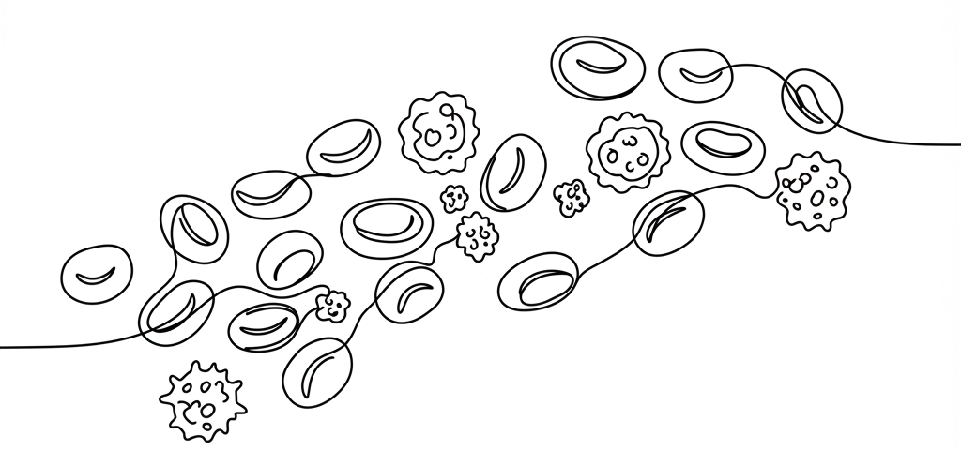
ОСНОВНЫЕ ФУНКЦИИ КРОВИ
ТРАНСПОРТНАЯ
ЗАЩИТНАЯ ТЕРМОРЕГУЛЯЦИОННАЯ

Slide 46
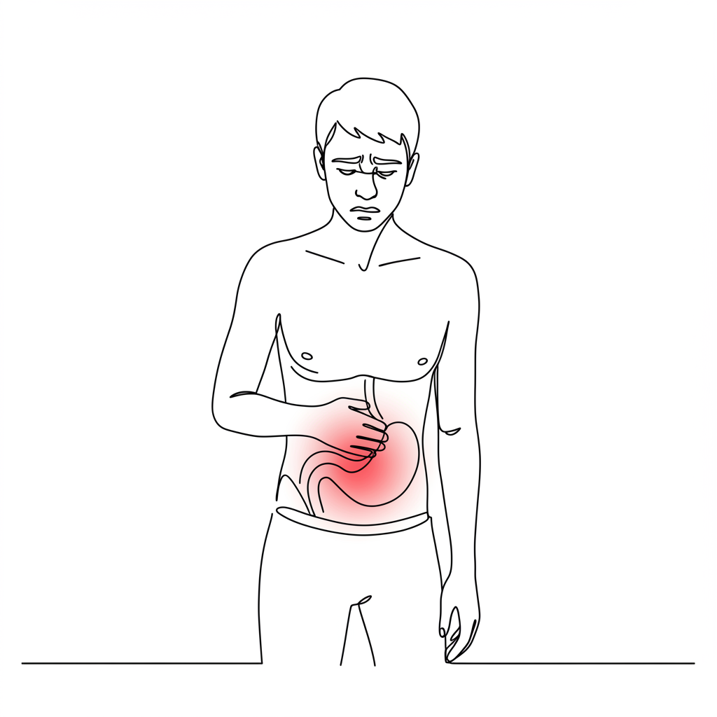
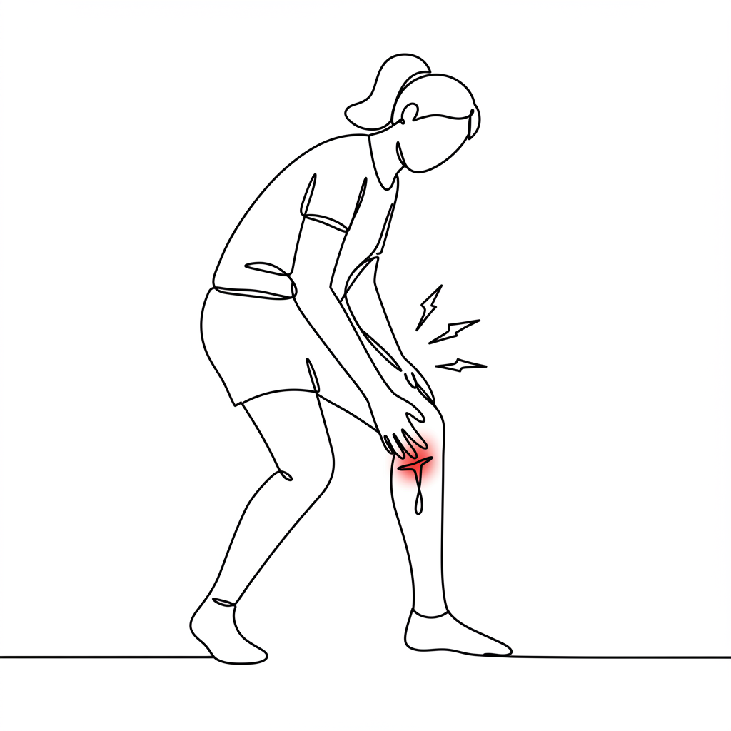
КРОВОТЕЧЕНИЯ
ВНУТРЕННИЕ
НАРУЖНЫЕ:
+ СИЛЬНЫЕ
+ СЛАБЫЕ
+ НОСОВОЕ

Slide 47
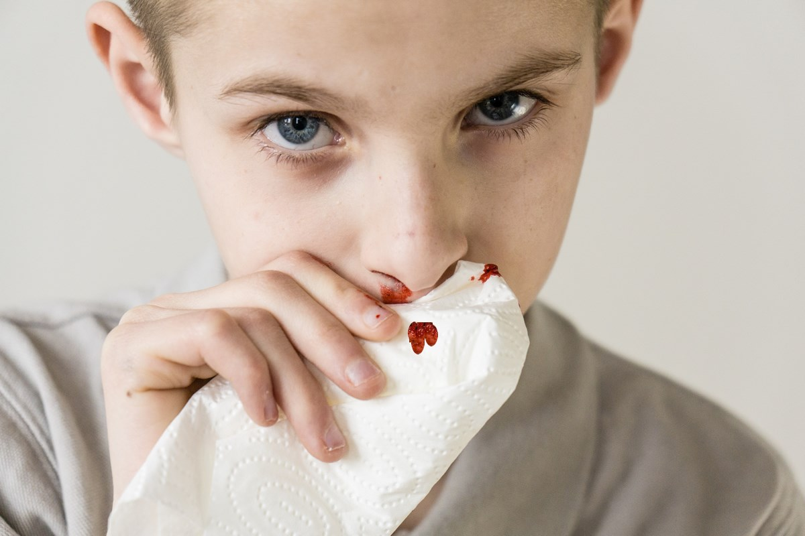
Один раз – досадная неприятность…

Slide 48
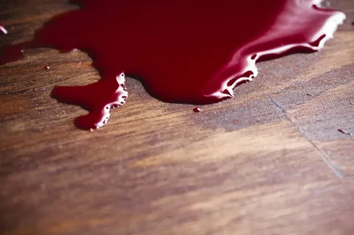
СИЛЬНОЕ КРОВОТЕЧЕНИЕ – БОЛЬШАЯ ПРОБЛЕМА !!!

Slide 49
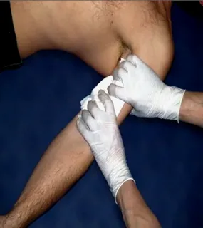

ПРИЖАТЬ И ДЕРЖАТЬ

Slide 50

Любые подручные ТКАНИ

Slide 51

И только в … !!!!

Slide 52
Алгоритм оказания помощи при сильном кровотечении
Придавили место кровотечения рукой (перчатки, пакет, рука пострадавшего…) Быстро!!!
ЖГУТ или Прижали артерию выше места кровотечения (ближе к сердцу) – кровь остановилась
На место кровотечения любую чистую ткань и придавили (Сильно и Больно!!!),
Артерию отпустили
Жмем, Держим, Терпим… 10-15 минут
Накладываем давящую повязку прямо на ткань
Фиксируем конечность
Передаем скорой помощи

Slide 53

Рана - медленная смерть
Смерть поэта
Погиб поэт! — невольник чести —
Пал, оклеветанный молвой,
С свинцом в груди и жаждой мести,
Поникнув гордой головой!...
1837 г. Михаил Лермонтов

Slide 54

РАНА
Любое механическое повреждение, которое сопровождается
Любое нарушение целостности кожи
или слизистой оболочки
ПРИЗНАКИ РАНЫ
БОЛЬ,
КРОВОТЕЧЕНИЕ или ОТЕК,
ЗИЯНИЕ

Slide 55

Излучение
Температура
Химические вещества
Механическое воздействие

Slide 56



ИНОРОДНОЕ ТЕЛО из раны не удаляем
только фиксируем

Slide 57



ФИКСИРУЕМ !

Slide 58


Тоже самое но другое… ХИМИЯ

Slide 59

зима…

Slide 60



ХОЛОД

Slide 61
НЕЛЬЗЯ !!!!
Бесконтрольно применять обезболивающие средства
Наносить спиртосодержащие растворы непосредственно в полость раны
Использовать так называемые «народные методы»
ИЗВЛЕКАТЬ ИНОРОДНОЕ ТЕЛО

Slide 62
Обязательно обратиться к врачу
укусы животных
травмирование маленьких детей
рана нанесена ржавым предметом
имеет место кровотечение пульсирующего характера
при рваных ранах и порезах глубиной и длиной больше 1,5 см
кровь не останавливается более 15 минут
у пострадавшего наблюдается повышение температуры, тошнота
рана воспалена или плохо заживает
Очень глубокие раны, сопровождающиеся переломами и/или травмированием внутренних органов
Травмы головы

Slide 63
Некоторые симптомы горной (высотной) болезни:
интенсивная головная боль, усиливающаяся при физической нагрузке и в горизонтальном положении;
головокружение, мелькание «мушек» перед глазами;
слабость, привычные нагрузки даются с трудом;
беспокойный сон с тревожными сновидениями;
одышка, учащение сердечных сокращений, ощущение сердцебиения;
снижение аппетита, тошнота с рвотой или без, метеоризм;
редкое мочеиспускание, малые порции мочи.

Slide 64
При появлении симптомов лёгкой и средней степени тяжести ключевая стратегия — не продолжать подъём и дать организму время на акклиматизацию. Нельзя «перетерпеть» и идти выше, так как это приведёт к ухудшению состояния
Некоторые меры первой помощи:
Обеспечить покой, избегая любых нагрузок. Физическая активность, особенно связанная с форсированным дыханием, увеличивает потребность организма в кислороде и усугубляет гипоксию.
Употреблять достаточное количество жидкости — обезвоживание усиливает симптомы, поэтому важно пить воду или несладкие негазированные напитки маленькими глотками.
Рассмотреть возможность контролируемого спуска — если симптомы не проходят в течение 24 часов в состоянии покоя или усиливаются, необходимо начать спуск.

Slide 65
При тяжёлой степени (высотный отёк мозга, отёк лёгких) первоочередное лечение — немедленный спуск. Спуск даже на 500–1000 метров может быть решающим для спасения жизни. Также могут быть назначены:
Применение кислорода через маску — ингаляции кислорода помогают компенсировать гипоксию и облегчить состояние до и во время спуска.
Использование портативной гипербарической камеры, если возможно — она создаёт повышенное давление, имитируя условия более низкой высоты, и является средством временной стабилизации состояния, особенно если спуск невозможен из-за погоды или времени суток.
Госпитализация — после спуска необходима врачебная оценка, даже если симптомы исчезли.

Slide 66
Профилактика
Медленный подъём — так тело успевает постепенно адаптироваться к непривычным условиям высоты.
Отказ от лишних перегрузок — в горы нельзя брать слишком большой вес и выполнять сложные физические упражнения без специальной подготовки.
Сон на более низкой высоте — рекомендуется выбирать место ночлега чуть ниже остановки в горах примерно на 300 м.
Потребление достаточного количества жидкости и сокращение продуктов с высоким содержанием натрия (соли).

Slide 67

У ВАС ВСЕ ОБЯЗАТЕЛЬНО ПОЛУЧИТЬСЯ…
☺

Slide 68


ТРЕНИНГ
16 ЧАСОВ (2 ДНЯ)
90% ВРЕМЕНИ – ПРАКТИКА МАЛАЯ ГРУППА (10-12 ЧЕЛОВЕК) УДОБНОЕ ВРЕМЯ

Slide 69



ПРИСОЕДИНЯЙТЕСЬ К НАМ
ТГ
САЙТ
ВК

